Slide 1
Detector R&D: fast muon detector
Pavia group

Slide 2
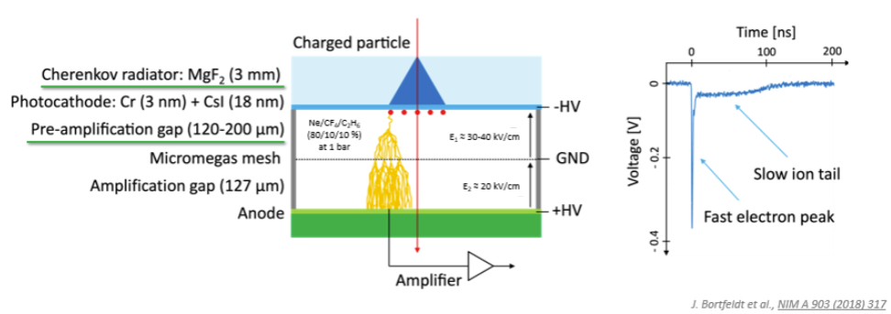
Picosec detector

Slide 3
Search for alternative mixtures
Motivations:
High GWP of the standard mixture (Ne/C2H6/CF4)
High cost of the standard mixture
Possible difficulty in supplies due to the presence of CF4
Last test beam results:
Strong evidence that it is possible to operate the detector with a mixture of Ne and Isobutane
Activity in collaboration with DRD1

Slide 4
Search for alternative mixtures
Very preliminary: test beam ongoing
Ongoing: include the CO2 in the mixture to have a non flammable gas and/or to reduce Ne concentration
Test of Ar based mixture
Bachelor’s thesis ongoing: preliminary tests for the test beam
VERY PRELIMINARY

Slide 5
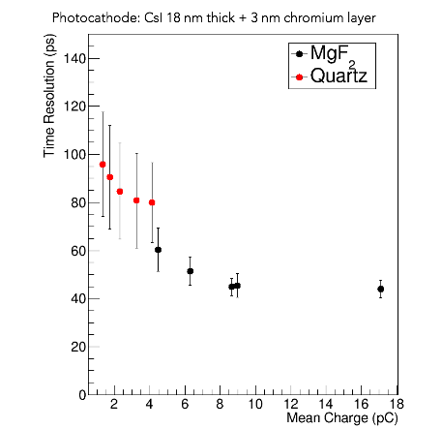
Radiator studies
Motivations:
MgF2 is expensive and cannot be produced in large area (max 10x10 cm2)
Ongoing:
Test of UV fused silica radiator
Transparency test is ongoing
Window ready to be tested in current test beam
Activity in collaboration with DRD1

Slide 6
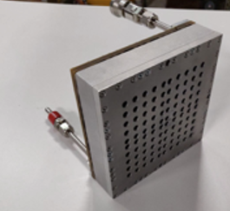
Scalabilità
Uniformity tests of the 10x10cm2 multipad
Test of charge diffusion with the new mixtures
Activity in collaboration with DRD1

Slide 7
Piani 2026
New tests of the gas mixtures:
Goal is to find cheaper mixture with lower GWP and better characterization of the behavior of the new mixtures based on the results of the ongoing test beam
Scalability tests:
Test on a stack of multipad with minimized dead space and with more scalable readout system
Optimization:
More tests for materials (crystals, photocathodes) based on the results of the ongoing and the next test beams

Slide 8
Anagrafica
cognome | nome | note | aff | RD_MUCOL
 |  |  |  | 2,85 | FTE
Brunoldi | Matteo |  | 1 | 30
Calzaferri | Simone | 30H L2G_C3M | 1 | 20
Chiesa | Mauro |  | 4 | 10
Piccinini | Fulvio |  | 4 | 5
Riccardi | Cristina |  | 1 | 30
Salvini | Paola | 20H WN_C3M. Attivita' PNRR_PRINFTF7L sinergica a CMS | 1 | 30
Tamigio | Alessandro |  | 1 | 100
Vai | Ilaria | 25 h MC_C3M | 1 | 30
Vitulo | Paolo |  | 1 | 30

Slide 9
Richieste
Missioni (25 kE)
10 kE Missioni Italia/CERN per riunioni del gruppo Muon Collider e partecipazione a workshop/conferenze
15 kE Attività test beam (2 Test Beam x 2 settimane/TB x 2 persone/TB - stima da missioni TB del 2025)
Consumo (10 kE)
1 kE per la meccanica per la multipad (non finanziata da DRD1)
3,5 kE per 2 readout board per stack di multipad (non finanziata da DRD1)
5,5 kE 2 gas flowcells per mixer single channel

Slide 10
BACKUP

Slide 11
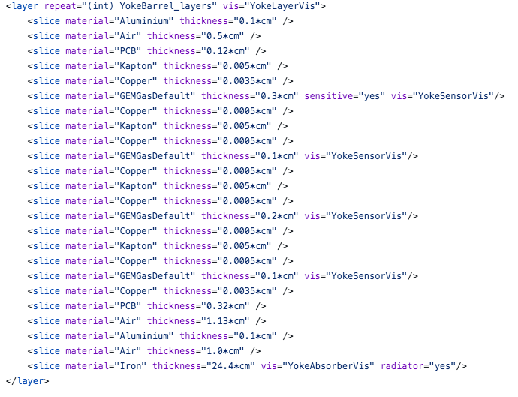
Sistema muoni: geometria
7 layer in Barrel + 6 layer in Endcap
Tecnologia “passata”: Glass-RPC
al limite della rate capability
Nuova tecnologia: Triple-GEM
Cell size: 200 um
Digitizzazione: algoritmo di CLIC = i SimHit sono “mappati” secondo la geometria con possibilità di taglio temporale https://github.com/MuonColliderSoft/DDMarlinPandora/tree/DigiPavia3

Slide 12
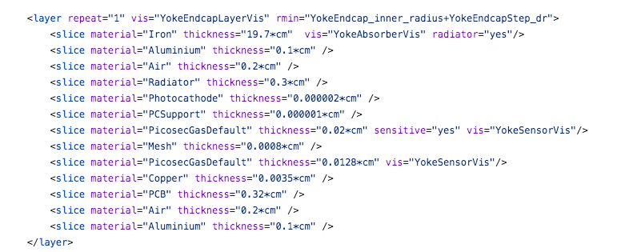
Simulazione Picosec
Nella geometria c’è la descrizione di Picosec come possibile layer in endcap
Da investigare: trattamento di optical photons dalle PhysicsList di Geant

Slide 13
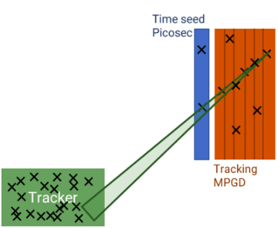
Ricostruzione
Sviluppo di un processore per algoritmo di ricostruzione standalone https://github.com/MuonColliderSoft/MuonProcessorPV/blob/main/src/MuonRecoStandAlone.cc
Creazione di cluster di hit nel sistema a muoni
cono con apertura angolare ΔR (valore selezionato= 0.02)
Possibilità di estensione “all’indietro” per individuare una ROI nel tracker e filtrare gli hit
gli hit filtrati possono essere usati dagli algoritmi di tracking (test: Conformal Tracking)

Slide 14
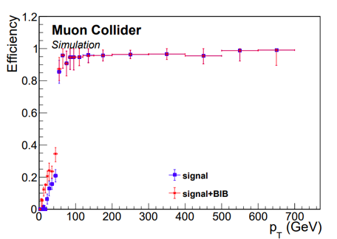
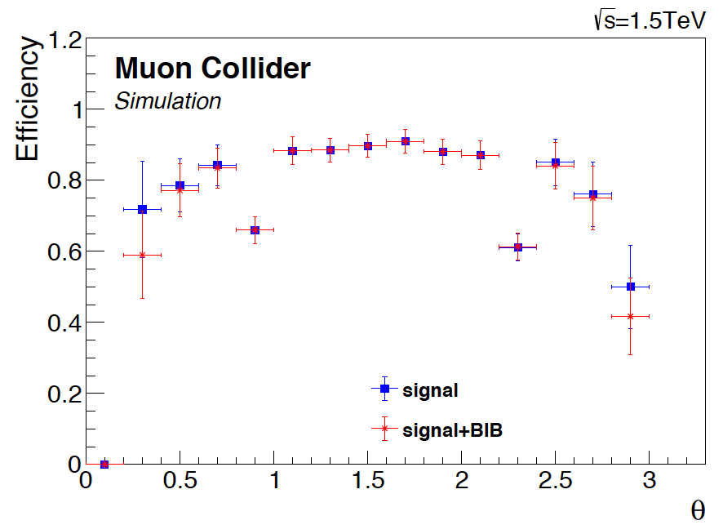
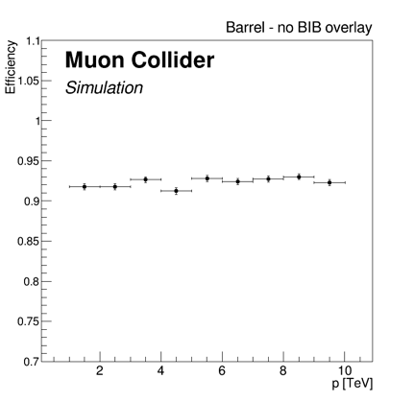
Geometria: Glass-RPC
Canale: HZ → 6 muoni √s=1.5 TeV
Algoritmo: Standalone + Conformal Tracking
Efficienza = frazione di muoni generati cui corrisponde una traccia in un cono di apertura 0.01
Ricostruzione standalone con GEM
Geometria: GEM
Canale: single muon con momento tra 1 e 10 TeV
Algoritmo: Standalone
Efficienza =
numeratore: eventi con un muone generato in accettanza (10°< θ<170°), almeno un hit nel sistema a muoni e almeno un cluster standalone
denominatore: eventi con un muone in accettanza (10°< θ<170°), almeno un hit nel sistema a muoni

Slide 15
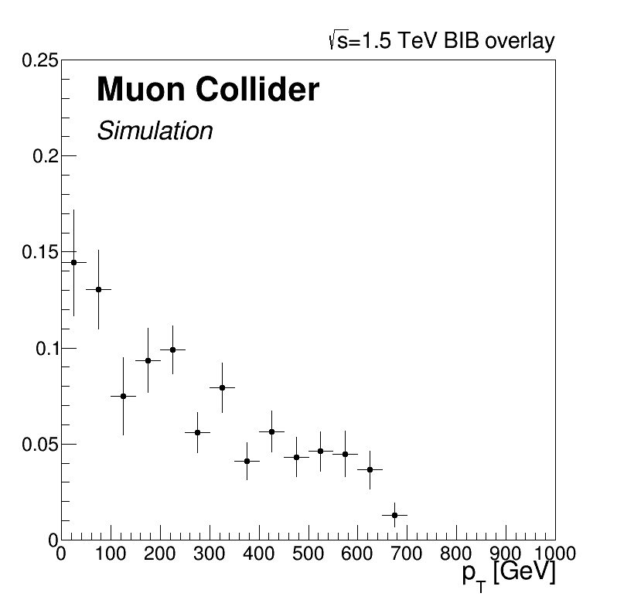
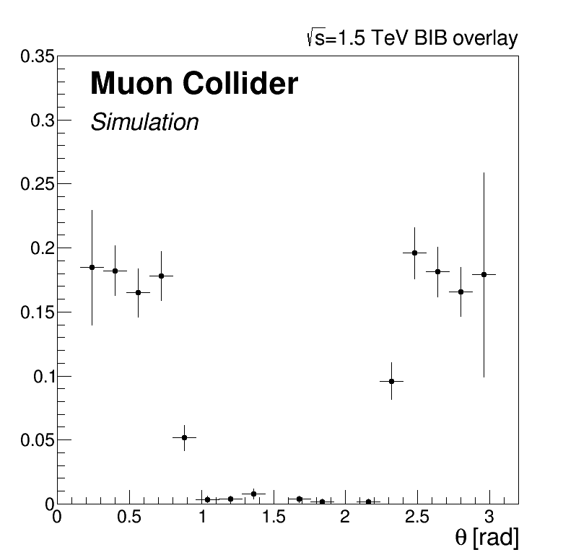
Tagli temporali con Picosec
Efficienza ε=
numeratore: eventi con un muone generato in accettanza (8°< θ<172°), almeno un hit nel sistema a muoni, almeno un cluster standalone e una traccia in dR=0.5
denominatore: eventi con un muone generato in accettanza (8°< θ<172°), almeno un hit nel sistema a muoni, almeno un cluster standalone
Geometria: GEM+Picosec
Canale: single muon 1GeV-1TeV
Algoritmo: Standalone + Conformal Tracking
(ε_{T}-ε_{NT})/ε_{NT}
T = Timing cut (50 ps)
NT = No timing cut

Slide 16
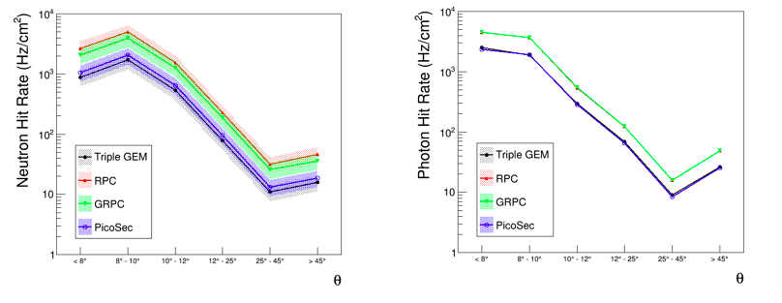
Rate rivelatori

Slide 17
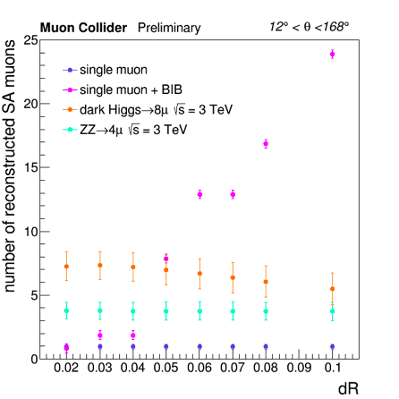
Giustificazione della scelta dR=0.02 per i cluster
Number of reconstructed standalone (SA) muons as a function of cone aperture for different physics channels

Slide 18
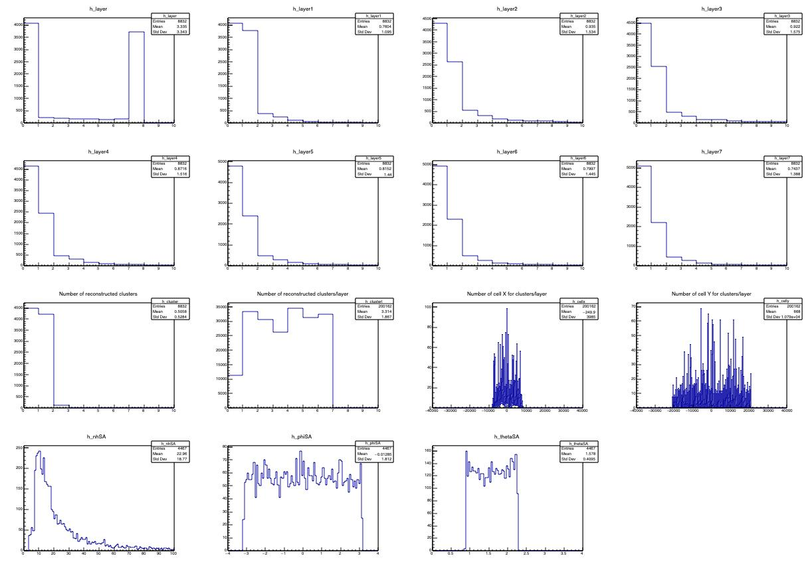
Notes:
Secondo me questi fanno solo confusione

